Slide 1
ПРЕДЛОЖЕНИЕ О ПРОДАЖЕ
ПРОИЗВОДСТВЕННОГО КОМПЛЕКСА
Цена: 206 179 000 руб.
Адрес: Калужская область,
г. Людиново, ул. Осипенко, 75

Slide 2
ОБЩИЕ ДАННЫЕ ОБЪЕКТА
Адрес (местоположение)
Калужская область,
г. Людиново,
ул. Осипенко, 75
Основные характеристики
Общая площадь 3 участков –
59 383 кв. м
Количество участков
3 шт.
Кадастровые номера
40:28:020108:341
40:28:020108:342
40:28:020108:12
Категория земель
Земли населенных пунктов
Вид разрешенного использования
Земли под промышленными объектами (земельные участки заводов)
Количество зданий и площадок
24 шт.
Общая площадь помещений
12 469 кв. м

Slide 3

ФИЗИКО-ГЕОГРАФИЧЕСКИЕ ХАРАКТЕРИСТИКИ ОБЪЕКТА
Участок расположен в северо-восточной части г. Людиново
Участок находится в 800м от о. Ломпадь - хорошо обустроенного места отдыха (набережная, лодочная станция, пляж)
До участка имеется маршрут общественного транспорта из центра города
Объект освоен, незастроенная территория благоустроена, площадки и проезды заасфальтированы либо выложены бетонными плитами
На территории участка расположены производственные цеха, складские помещения, административно-бытовые здания, КПП и др.
В границах участка расположены согласованные с эксплуатирующими организациями инженерные сети: газоснабжения, водоснабжения
и водоотведения, электроснабжения
о. Ломпадь

Slide 4
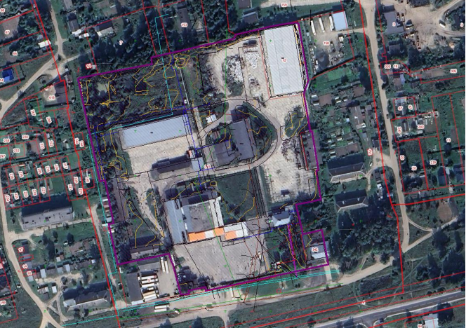
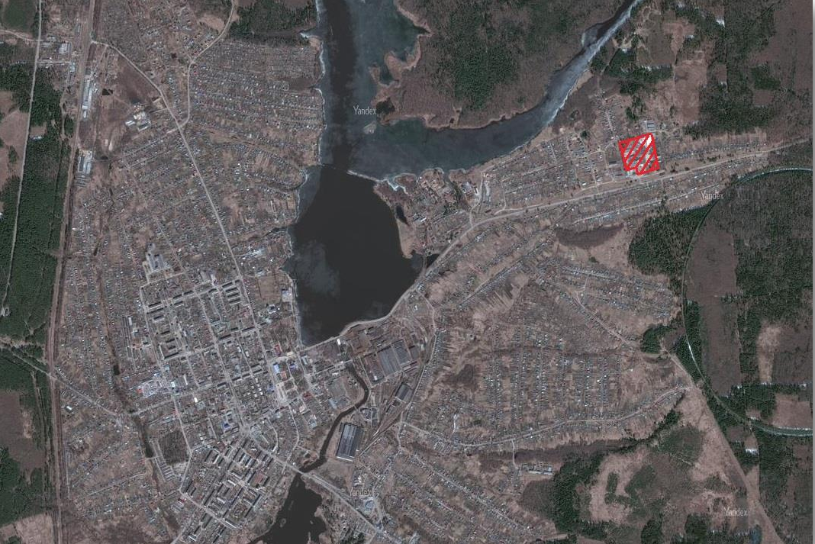
РАСПОЛОЖЕНИЕ УЧАСТКА НА ТЕРРИТОРИИ ЛЮДИНОВО

Slide 5







ХАРАКТЕРИСТИКИ ИНФРАСТРУКТУРЫ
Электроснабжение
Поставщик электроэнергии – филиал «Калугаэнерго»
АО «МРСК Центра и Поволжья»
Характеристика точек поставки электроэнергии: подстанция ПС 171 «Людиново», фидер № 11
Линия ВЛ-6 кВ, трансформатор Т1 400 кВА, трансформатор Т2 – 1000 кВА
Суммарная максимальная мощность в точке поставки - 900 кВт
Водоотведение (канализация) – централизованное
Поставщик услуги – ГП «Калугаоблводоканал»
Максимальный расход сточных вод – 0,43 м3/час
(0,12 л/с)
Диаметр трубы входа – 200 мм
Теплоснабжение – централизованное
Поставщик тепловой энергии – котельная № 5 МУП «Людиновотеплосеть»
Номинальная теплопроизводительность котельной – 1,4 Гкал/час
Значение расхода теплоносителя – 30,31 м3/час
Диаметр условного прохода - 150 мм
Холодное водоснабжение – централизованное
Поставщик услуги – ГП «Калугаоблводоканал»
Максимальный часовой объем холодной воды – 1,00 м3/час
Диаметр трубы входа – 150 мм
Гарантированный уровень давления воды – 10 м водяного столба
Горячее водоснабжение
Централизованное горячее водоснабжение отсутствует.
Есть возможность подключения
В трех зданиях (№ поз. на плане: 1, 2, 8) горячее водоснабжение организовано при помощи электрических водонагревателей
Газоснабжение
Централизованное газоснабжение отсутствует.
Есть возможность подключения

Slide 6
ЗДАНИЯ И СООРУЖЕНИЯ НА УЧАСТКЕ
№ | Здание | Назначение | Этажность | Площадь (кв. м) | Размер (мхм) | Высота (м) | Наличие грузоподъемных механизмов
1 | Здание гаража | Нежилое | 1 | 1472,9 | 70 х 21 | 5,5 – основное 4 - служебное | нет
2 | Здание гаража-склада | Нежилое, общественное, гаражное | 1 | 538,5 | 41 х 13 | 3,5 | нет
3 | Здание конторы | Нежилое, производственное (промышленное) | 1 | 284,8 | 22,3 х 12,75 | 3,5 | нет
4 | Здание проходной | Нежилое | 1 | 82,1 | 15,6 х 5,2 | 2,5 | нет
5 | Здание ремонтных мастерских | Нежилое, производственное (промышленное) | 1 | 2407,9 | Здание сложной конфигурации | 8 – производственное 2,5 - служебное | Пять кран-балок г/п 2 т Высота до подкрановых путей – 6 м
6 | Здание цеха комбайнов | Нежилое, производственное (промышленное) | 2 | 856,7 | 43,2 х 18,7 | 8 – 1-й этаж 3 – 2-й этаж | Одна кран-балка г/п 2 т, одна кран-балка г/п 5т Высота до подкрановых путей – 6 м
7 | Здание цеха механизации животноводческих ферм | Нежилое, производственное (промышленное) | 1 | 465,5 | 26 х 18 | 6,2 | Одна кран-балка г/п 2 т Высота до подкрановых путей – 5 м
8 | Здание цеха стоянки и ремонта автомашин | Нежилое, производственное (промышленное) | 1 | 449,9 | 37,5 х 15 | 4 | нет
9 | Здание склада хранения металла | Нежилое | 1 | 2685,5 | 73,5 х 36,5 | 9 | Три кран-балки г/п 5 т (две кран-балки на первом пролете, одна кран-балка на втором пролете) Высота до подкрановых путей – 6,5 м
10 | Здание склада материалов | Нежилое | 1 | 232,0 | 35 х 6,65 | 4,6 | нет
11 | Здание склада ГСМ | Нежилое | 1 | 48,6 | 12 х 5 | 3,6 | нет
12 | Здание слесарных и авторемонтных мастерских, склады | Нежилое | 1 | 517,0 | 43 х 12 | 4,5 | нет
13 | Здание склада готовой продукции | Нежилое | 1 | 375,0 | 31 х 12 | 7 | нет
14 | Здание магазина «Ирина» | Нежилое | 1 | 242,9 | 19 х 12 | 2,9 | нет

Slide 7
По вопросам обращайтесь:
Тел. : +7 (910) 912–76-35
E-mail: gerasimov@ludinovocable.ru

